Slide 1


Лучи, отрезки
Лучом, или полупрямой, называется часть прямой, состоящая из данной точки и всех точек, лежащих от неё по одну сторону. При этом сама данная точка называется началом, или вершиной луча.
Для обозначения лучей используются пары прописных латинских букв, например AB, первая из которых обозначает начало луча, а вторая – какую-нибудь точку, принадлежащую лучу.
Отрезком называется часть прямой, состоящая из двух данных точек и всех точек, лежащих между ними. При этом сами данные точки называются концами отрезка.
На листе бумаги отрезки проводят с помощью линейки.
Отрезок обозначается указанием его концов. Например, АВ, С₁D₁ и т. д.
Notes:
В режиме слайдов ответы появляются после кликанья мышкой

Slide 2
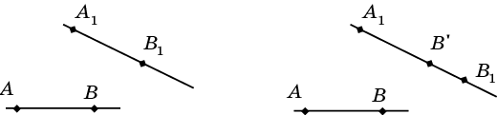
Одной из основных операций, которую можно производить с отрезками, является операция откладывания данного отрезка на данном луче от его вершины. Получающийся при этом отрезок называется равным исходному отрезку.
Равенство отрезков АВ и А₁В₁ записывается в виде АВ=А₁В₁. Оно означает, что если один из этих отрезков, например АВ, отложить на луче А₁В₁ от точки А₁, то отрезок АВ при этом совместится с отрезком А₁В₁.
Если при откладывании отрезка АВ на луче А₁В₁ от точки А₁ точка В переходит в точку B', лежащую между точками А₁ и В₁, то говорят, что отрезок АВ меньше отрезка А₁В₁ и обозначают АВ < А₁В₁. Говорят также, что отрезок А₁В₁ больше отрезка АВ и обозначают А₁В₁ > AB.
Notes:
В режиме слайдов ответы появляются после кликанья мышкой

Slide 3
Упражнение 1
На сколько частей делят прямую:
а) одна точка;
б) две точки;
в) три точки;
г) n точек?
Ответ: а) 2;
б) 3;
в) 4;
г) n+1.
Notes:
В режиме слайдов ответы появляются после кликанья мышкой

Slide 4
Упражнение 2
Сколько имеется лучей, лежащих на данной прямой, концами которых являются:
а) одна точка этой прямой;
б) две точки этой прямой;
в) три точки этой прямой?
Ответ: а) 2;
б) 4;
в) 6.
Notes:
В режиме слайдов ответы появляются после кликанья мышкой

Slide 5
Упражнение 3
Сколько имеется отрезков, лежащих на данной прямой, концами которых являются:
а) три точки этой прямой;
б) четыре точки этой прямой;
в) пять точек этой прямой?
Ответ: а) 3;
б) 6;
в) 10.
Notes:
В режиме слайдов ответы появляются после кликанья мышкой

Slide 6

Упражнение 4
Назовите отрезки, концами которых являются точки, изображенные на рисунках: а), б).
Ответ: а) AB, AC, BC;
б) AB, AC, AD, BC, BD, CD.
Notes:
В режиме слайдов ответы появляются после кликанья мышкой

Slide 7
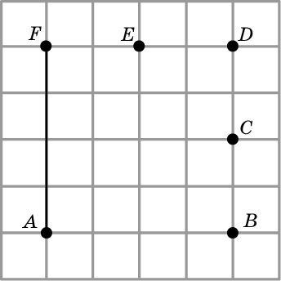
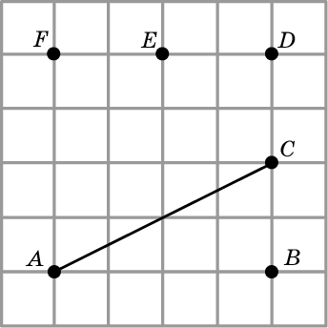
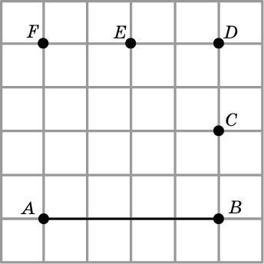
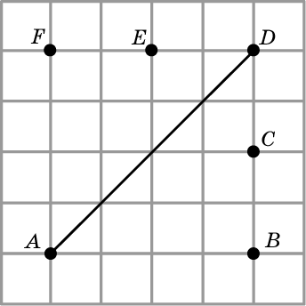
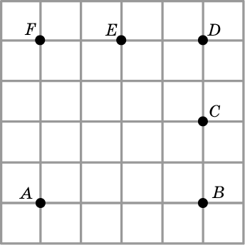
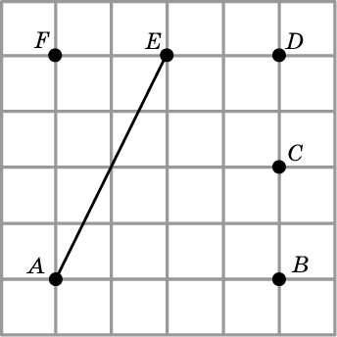
Упражнение 5
Отметьте точки A, B, C, D, E, F как показано на рисунке. Не используя линейку, проведите отрезки:
а) AB;
б) AF;
в) AD;
г) AC;
д) AE.
Ответ:
Notes:
В режиме слайдов ответы появляются после кликанья мышкой

Slide 8
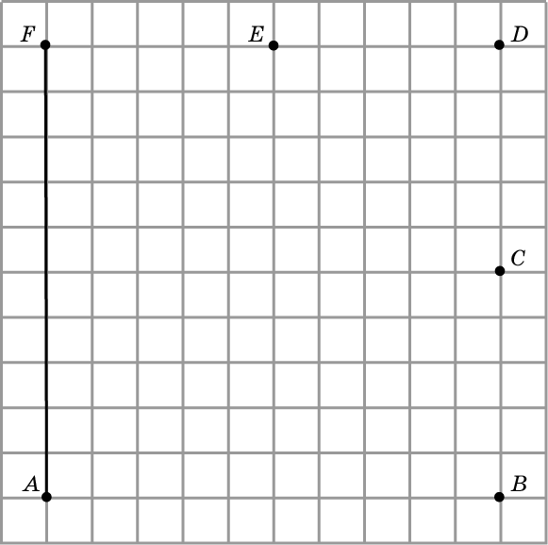
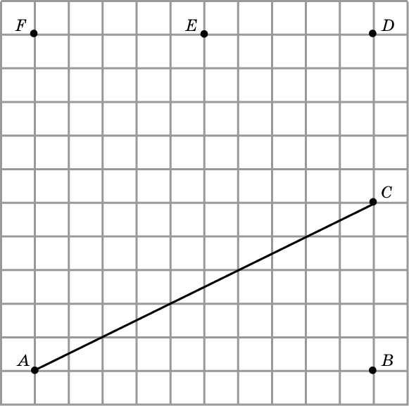
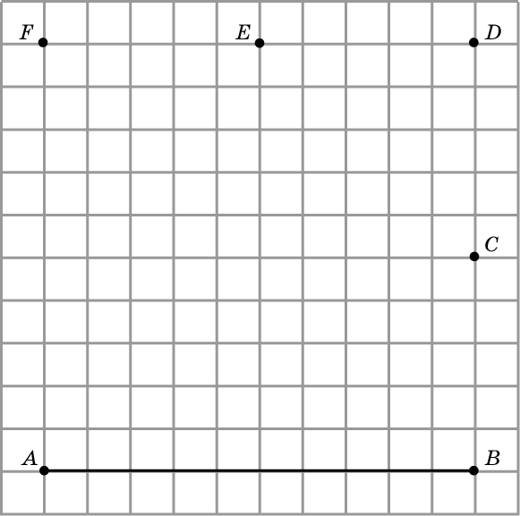
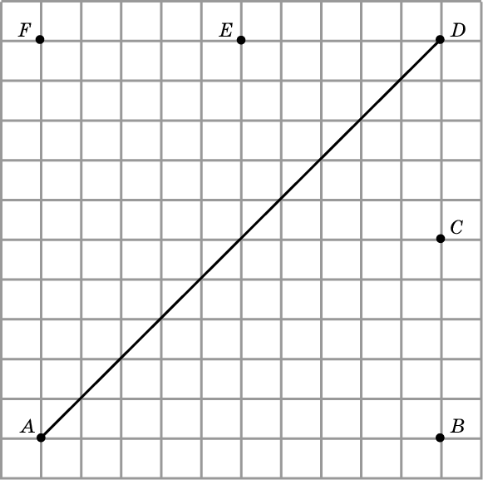
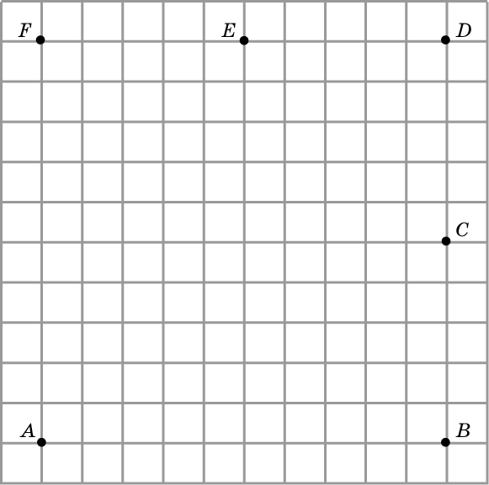
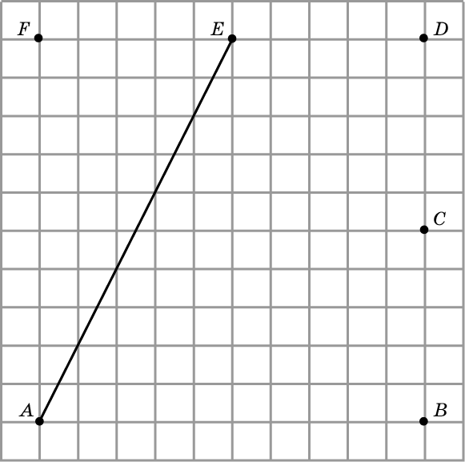
Упражнение 6
Отметьте точки A, B, C, D, E, F как показано на рисунке. Не используя линейку, проведите отрезки:
а) AB;
б) AF;
в) AD;
г) AC;
д) AE.
Ответ:
Notes:
В режиме слайдов ответы появляются после кликанья мышкой

Slide 9
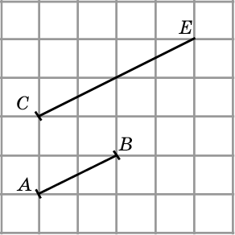
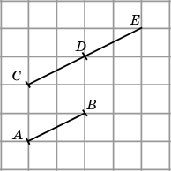
Упражнение 7
На луче CE отложите отрезок CD, равный отрезку AB.
Ответ:
Notes:
В режиме слайдов ответы появляются после кликанья мышкой

Slide 10
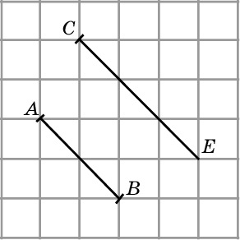
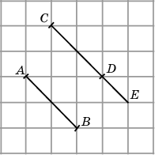
Упражнение 8
На луче CE отложите отрезок CD, равный отрезку AB.
Ответ:
Notes:
В режиме слайдов ответы появляются после кликанья мышкой

Slide 11
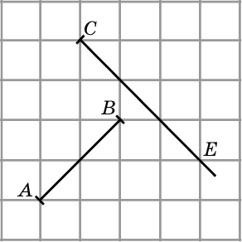
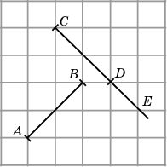
Упражнение 9
На луче CE отложите отрезок CD, равный отрезку AB.
Ответ:
Notes:
В режиме слайдов ответы появляются после кликанья мышкой

Slide 12
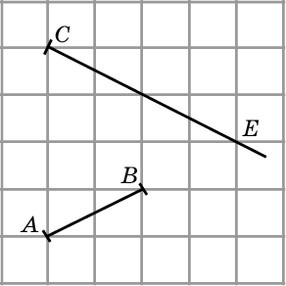
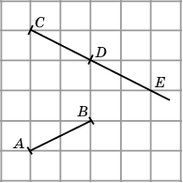
Упражнение 10
На луче CE отложите отрезок CD, равный отрезку AB.
Ответ:
Notes:
В режиме слайдов ответы появляются после кликанья мышкой

Slide 13
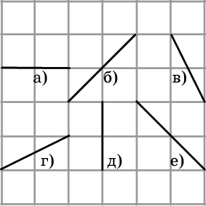
Упражнение 11
Укажите равные отрезки, изображенные на рисунке.
Ответ: а) и д); б) и е); в) и г).
Notes:
В режиме слайдов ответы появляются после кликанья мышкой

Slide 14
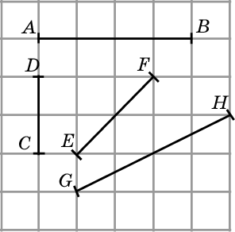
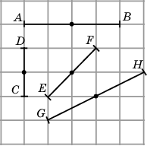
Упражнение 12
Укажите середины отрезков AB, CD, EF, GH.
Ответ:
Notes:
В режиме слайдов ответы появляются после кликанья мышкой

Slide 15
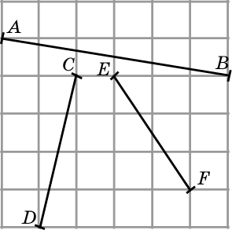
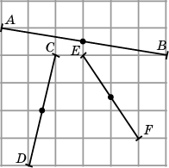
Упражнение 13
Укажите середины отрезков AB, CD, EF, GH.
Ответ:
Notes:
В режиме слайдов ответы появляются после кликанья мышкой

Slide 16
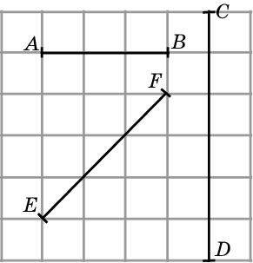
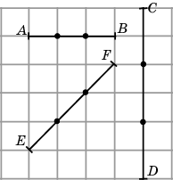
Упражнение 14
Укажите точки, делящие отрезки AB, CD, EF на три равные части.
Ответ:
Notes:
В режиме слайдов ответы появляются после кликанья мышкой

Slide 17
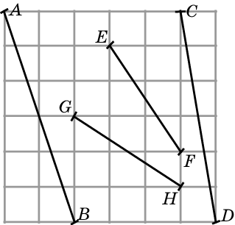
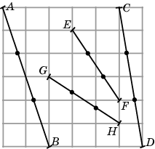
Упражнение 15
Укажите точки, делящие отрезки AB, CD, EF, GH на три равные части.
Ответ:
Notes:
В режиме слайдов ответы появляются после кликанья мышкой

Slide 18
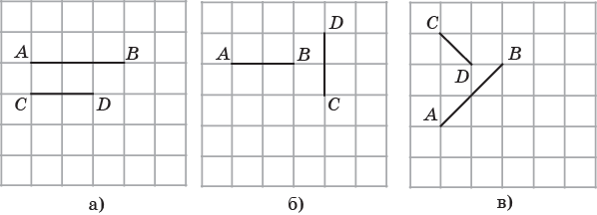
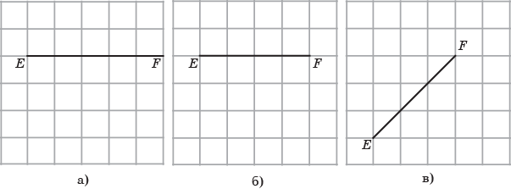
Упражнение 16
На клетчатой бумаге изобразите отрезки, как показано на рисунке. Изобразите отрезок, равный сумме отрезков AB и CD.
Ответ:
Notes:
В режиме слайдов ответы появляются после кликанья мышкой

Slide 19
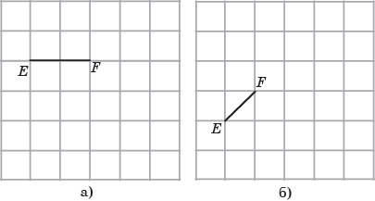
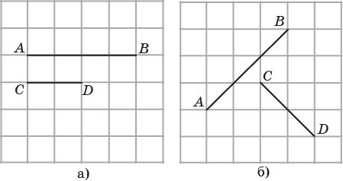
Упражнение 17
На клетчатой бумаге изобразите отрезки, как показано на рисунке. Изобразите отрезок, равный разности отрезков AB и CD.
Ответ:
Notes:
В режиме слайдов ответы появляются после кликанья мышкой

